Slide 1


Введение в математический анализ Теория множеств
Математическая логика

Slide 2


Введение в математический анализ
План занятия:
Введение в теорию множеств
Описание множеств
Операции над множествами
Примеры множеств
Введение в математическую логику
Логические операции и таблицы истинности
Основные законы логики высказываний
Примеры высказываний и задачи

Slide 3
Введение в математический анализ
Любая научная дисциплина требует теории для её изучения. Для математического анализа и для любой другой математической дисциплины такой теорией
является теория множеств.
Notes:
?

Slide 4
Введение в математический анализ
Свойства любой научной теории
Теорию невозможно доказать или опровергнуть: это набор аксиом, инструмент
Любая теория, состоящая из аксиом, неполна и требует проверки теорией большего порядка (Гёдель Курт Фридрих)

Slide 5
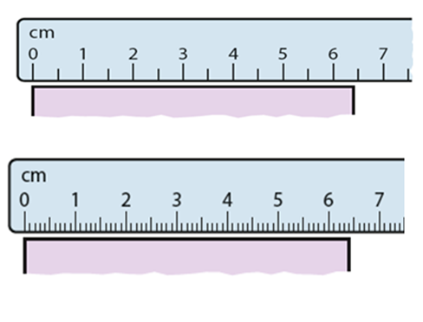
Введение в математический анализ
То есть рано или поздно любая теория приводит к противоречиям внутри себя, что требует развития новой или переосмысления старой теории.
а)
б)

Slide 6

Теория множеств

Slide 7
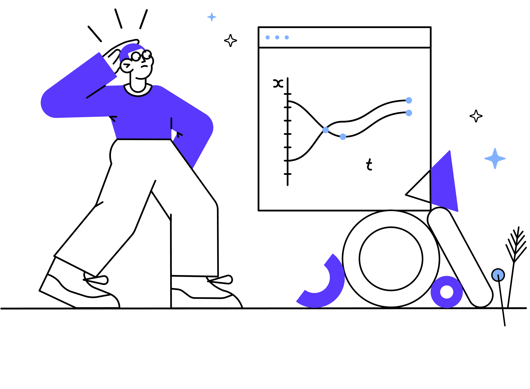
Теория множеств
Теория множеств
Топливом для развития теории множеств послужила необходимость исследования бесконечности, главным образом, исследование простых чисел на бесконечности.

Slide 8
Теория множеств
Понятие множества принадлежит к числу простейших математических понятий и не имеет точного определения.
Любое множество задается своими элементами.
Примеры множеств: книги в библиотеке; студенты, присутствующие на занятии; целые числа; комплексные числа; множества множеств,…

Slide 9
Теория множеств
Описание множеств
Множество обозначают заглавными латинскими буквами (A)
Его элементы строчными латинскими буквами (a)
То, что элемент принадлежит множеству, обозначают так: a∈A
Если a не принадлежит A, то этот факт обозначают так: a∉A

Slide 10
Теория множеств
Описание множеств
Множество обозначают заглавными латинскими буквами (A)
Его элементы строчными латинскими буквами (a)
То, что элемент принадлежит множеству, обозначают так: a∈A
Если a не принадлежит A, то этот факт обозначают так: a∉A

Slide 11
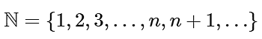
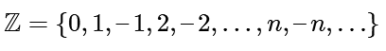
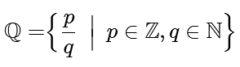
Теория множеств
Множество натуральных чисел можно задать так:
Множество целых чисел можно задать так:
Множество рациональных чисел можно задать так:

Slide 12
Теория множеств
Можно ли описать множество четных и нечетных чисел?

Slide 13


Теория множеств
Можно ли описать множество четных и нечетных чисел?
Да
{2n | n∈Z}={...,-4,-2,0,2,4,6,...}
{2n+1 | n∈Z}={...,-3,-1,1,3,5,...}

Slide 14
Теория множеств
Можно ли описать множество простых чисел?

Slide 15


Теория множеств
Можно ли описать множество простых чисел?
Нет

Slide 16
Примеры множеств
Примеры множеств

Slide 17
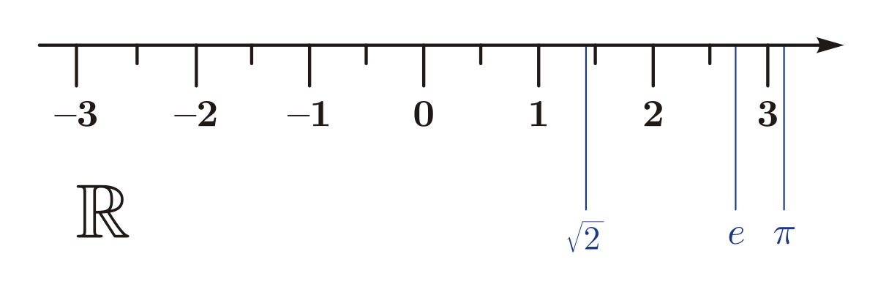
Примеры множеств
Множество вещественных чисел:
R – числовая ось.
(помимо рациональных чисел включает числа, которые нельзя представить в виде обыкновенной дроби, такие как π, e, √2, …)

Slide 18
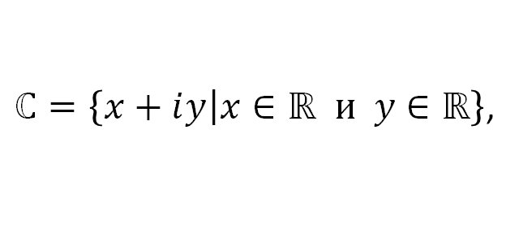
Примеры множеств
Комплексные
числа:
где — мнимая единица.

Slide 19
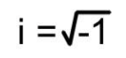
Примеры множеств
Комплексные
числа:
Re
Im
где — мнимая единица.
Re - real
Im - imaginary

Slide 20
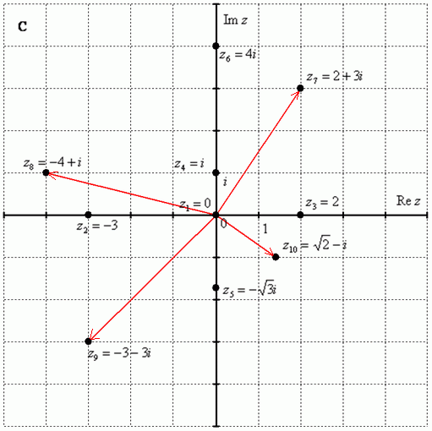
Примеры множеств
Комплексные
числа:
Notes:
?

Slide 21
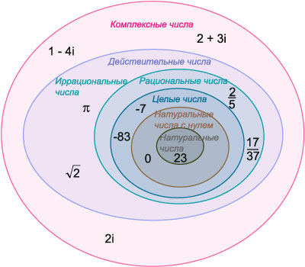
Примеры множеств
Комплексные
числа:
Источник: math24.ru/

Slide 22
Примеры множеств
Два множества равны тогда и только тогда, когда состоят из одних и тех же элементов.
Если же все элементы множества A содержатся в множестве B, то говорят, что A является подмножеством множества B и обозначают A⊂B. Само же B называют надмножеством множества A.

Slide 23
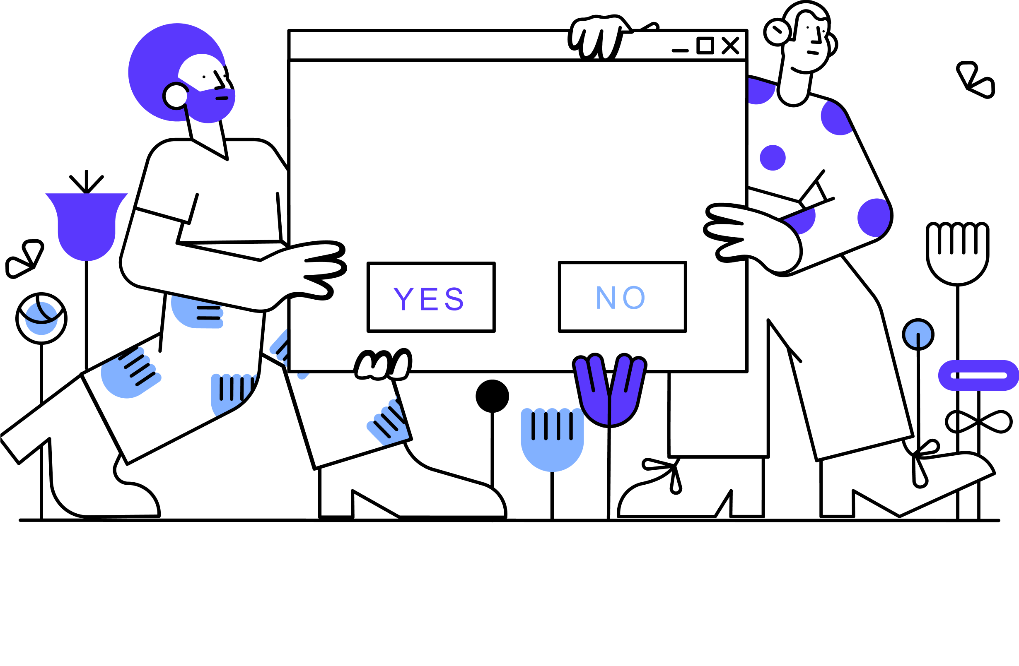
Примеры множеств
В рамках рассматриваемой математической теории вводят два исключительных множества:
Пустое множество (∅) , не содержащее элементов
Универсальное множество или «универсум» (𝑈) , содержащее все элементы данной теории.

Slide 24
Операции над множествами
Операции над множествами

Slide 25
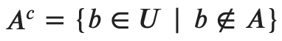
Операции над множествами
Дополнение. Для любого множества 𝐴⊂𝑈 определим дополнение
Например, в множестве вещественных чисел дополнением к множеству ℚ является множество всех иррациональных чисел.
A

Slide 26
Операции над множествами
Объединение. Для любых двух множеств 𝐴,𝐵⊂𝑈 определим объединение
Значок ∨ внутри фигурной скобки называется "дизъюнкция" , по смыслу максимально приближенная к союзу «или» (логическая сумма). Например, объединением отрезков [1,3] и [2,7] является отрезок [1,7]
A
B

Slide 27

Операции над множествами
Пересечение. Для любых двух множеств 𝐴,𝐵⊂𝑈 определим пересечение
Значок ∧ внутри фигурной скобки называется "конъюнкция", по смыслу максимально приближенная к союзу «и» (логическое произведение). Например, пересечением отрезков [1,3] и [2,7] является отрезок [2,3].
A
B

Slide 28
Операции над множествами
Разность. Для любых двух множеств 𝐴,𝐵⊂𝑈 определим разность
Например, разность отрезков [1,3] и [2,7] является отрезок [1,2) , причем не включая 2.
A
B

Slide 29
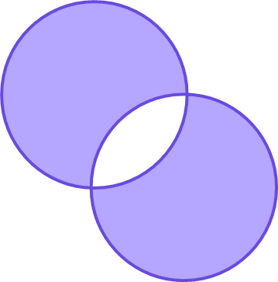
Операции над множествами
Симметрическая разность. Для любых двух множеств 𝐴,𝐵⊂𝑈 определим симметрическую разность
Значок ⊕ внутри фигурной скобки имеет много названий. Мы будем называть исключающее «или». Например, симметрическая разность отрезков [1,3] и [2,7] является объединение двух отрезков [1,2)∪(3,7] , причем не включая 2 и 3.
A
B

Slide 30
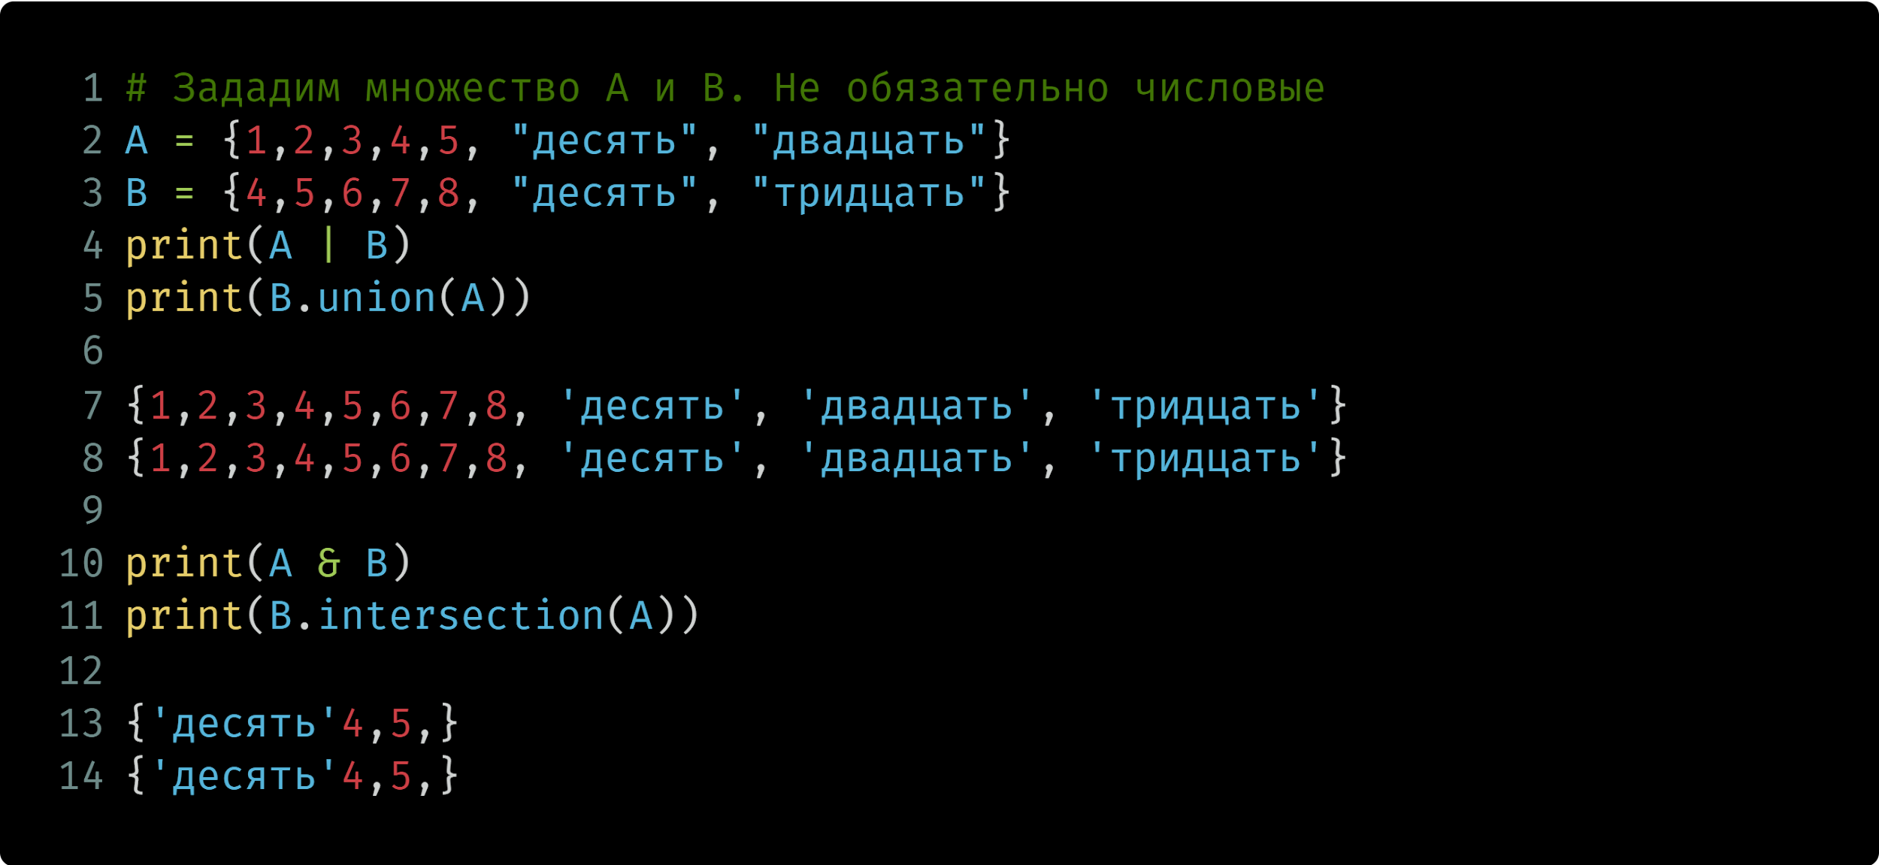
Операции над множествами
Реализация на Python

Slide 31
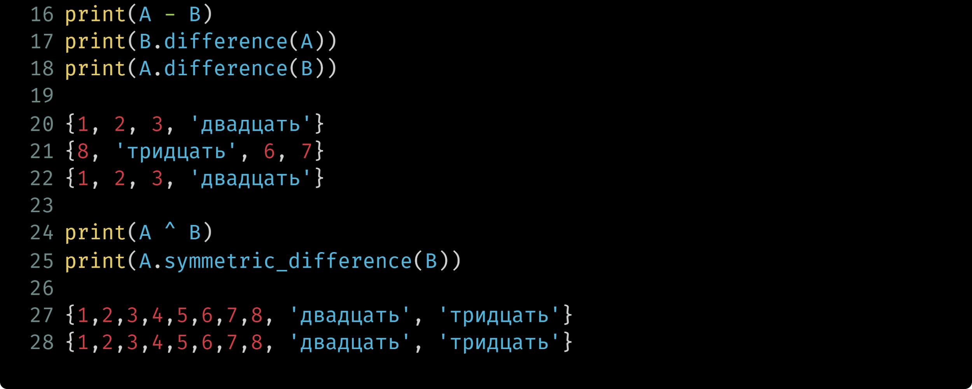
Операции над множествами
Реализация на Python

Slide 32
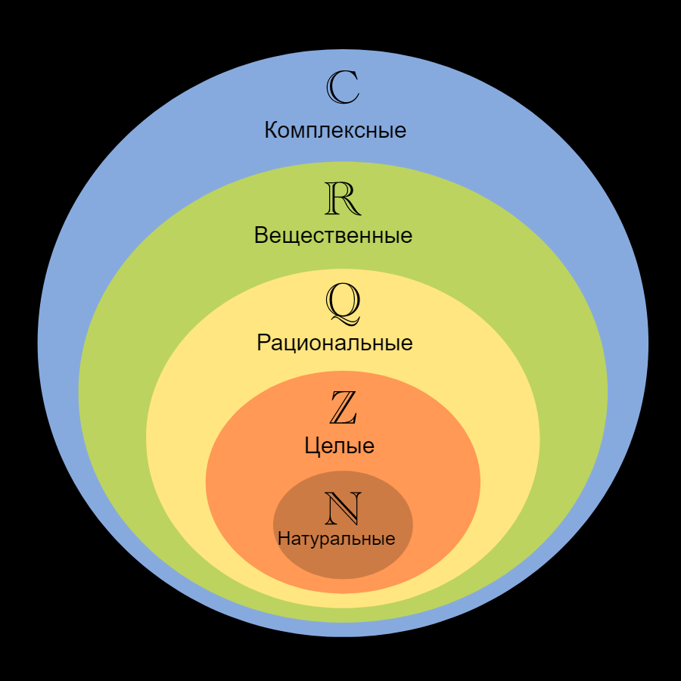
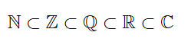
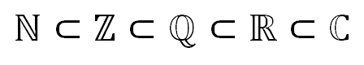
Операции над множествами

Slide 33
Множества. Рациональные числа
Множества. Рациональные числа

Slide 34
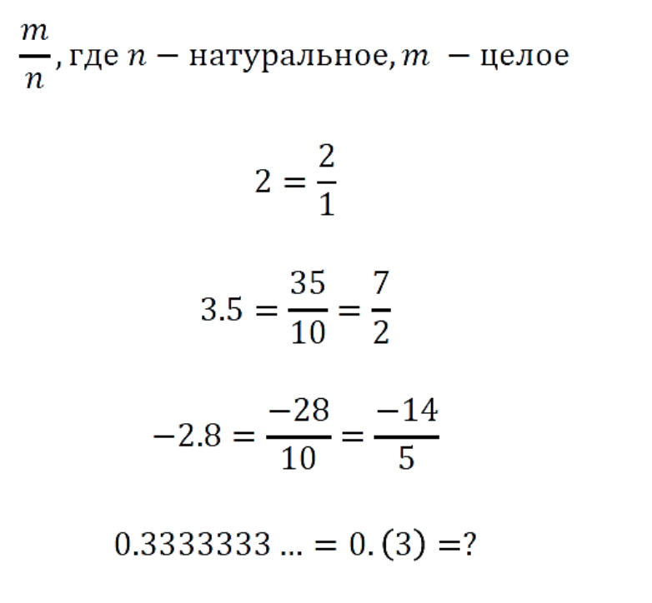
Множества. Рациональные числа

Slide 35
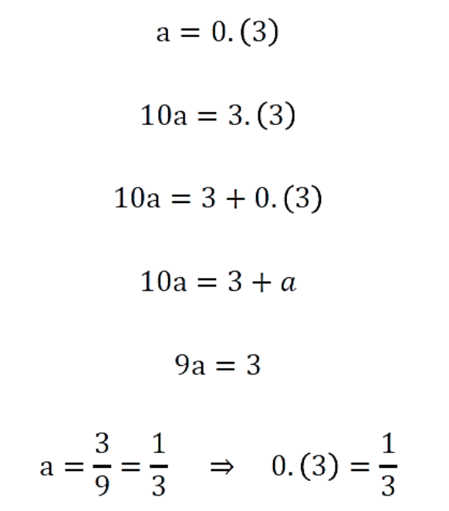
Множества. Рациональные числа

Slide 36
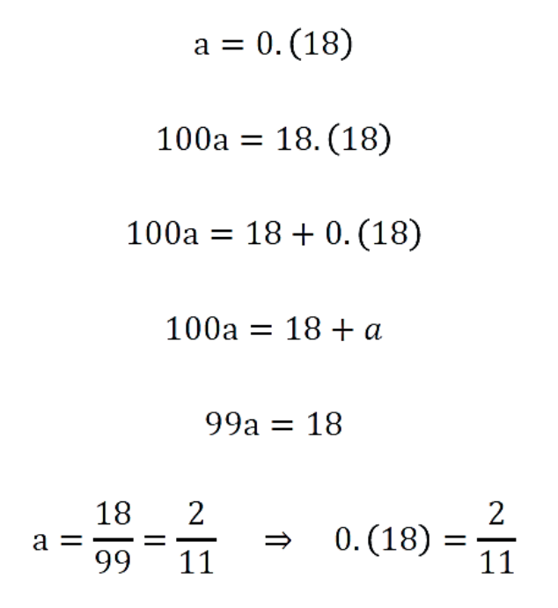
Множества. Рациональные числа

Slide 37
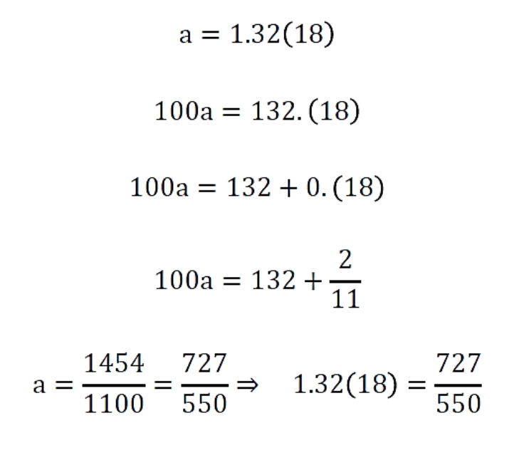
Множества. Рациональные числа

Slide 38
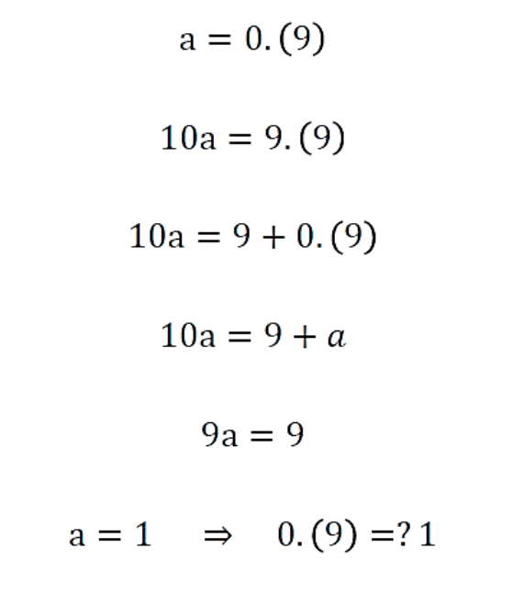
Множества. Рациональные числа

Slide 39
Множества. Рациональные числа

Slide 40

Математическая логика
Математическая логика

Slide 41
Математическая логика
Математическая логика
Логика высказываний рассматривает и решает вопрос об истинности или ложности высказываний на основе изучения способа построения высказываний из так называемых элементарных высказываний с помощью логических операций или связок. Основным понятием этого раздела логики является высказывание.

Slide 42
Математическая логика
Высказыванием называется повествовательное предложение, про которое всегда определенно можно сказать, является оно истинным (1) или ложным (0).
Примеры высказываний: «2+2=4», «1+1=1»,«Земля вращается вокруг Солнца», «3>5», «10 – нечетное число», «На улице идет дождь».
Побудительные предложения («Кругом!», «Идите к доске!»), вопросительные («Сколько времени?») и восклицательные («Ак Барс – чемпион!») высказываниями не являются.

Slide 43
Математическая логика
Математическая логика
Пример 1. Предложение «Сдать зачет по математике можно, зная блестяще теорию или решив все примеры» можно представить A⋃B, где A: «Сдать зачет можно, зная блестяще теорию», B: «Сдать зачет можно, решив все примеры»

Slide 44
Математическая логика
Способы работы с выражениями
С помощью таблицы истинности.
С помощью основных законов логики высказываний.
Диаграммы Венна: libraryno.ru/

Slide 45
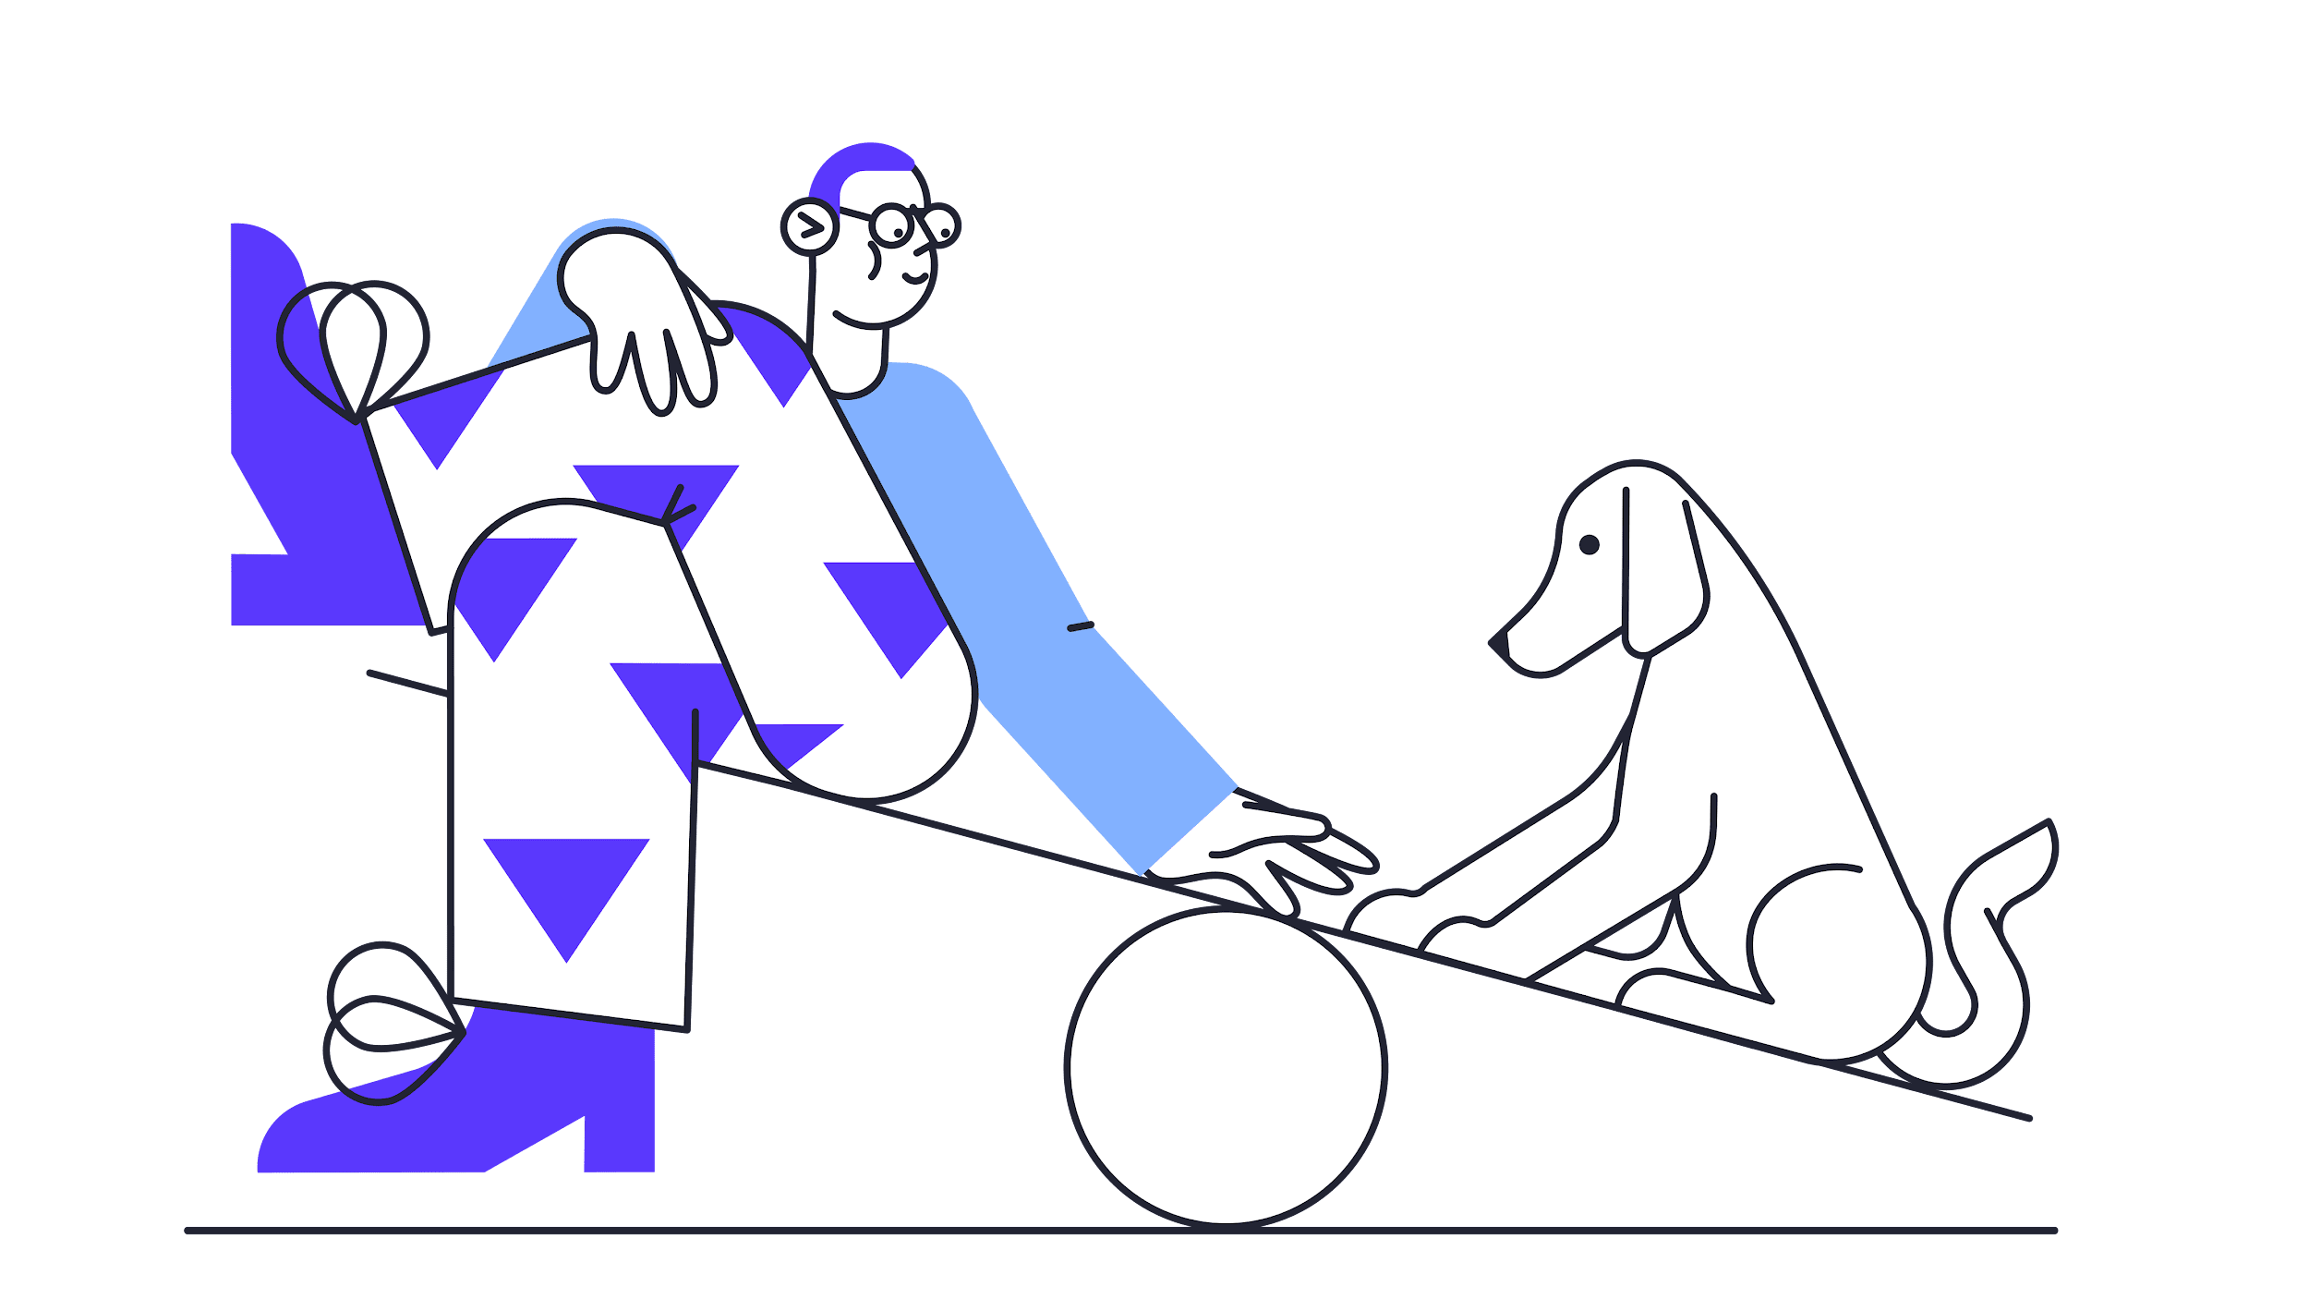
Теория множеств
Логические операции и таблицы истинности

Slide 46
Логические операции и таблицы истинности
Таблица истинности для конъюнкции (логическое умножение) A⋂B
и
A | B | F
1 | 1 | 1
1 | 0 | 0
0 | 1 | 0
0 | 0 | 0

Slide 47
Логические операции и таблицы истинности
Таблица истинности для дизъюнкции A⋃B
или
A | B | F
1 | 1 | 1
1 | 0 | 1
0 | 1 | 1
0 | 0 | 0

Slide 48
Логические операции и таблицы истинности
Логическое отрицание или инверсия: Ā
не
К исходному логическому выражению добавляется частица «не» или слова «неверно, что».
A | не A
1 | 0
0 | 1

Slide 49
Логические операции и таблицы истинности
Логическое следование или импликация: A - условие; B - следствие.
A→B
если … ,
то … .
A | B | F
1 | 1 | 1
1 | 0 | 0
0 | 1 | 1
0 | 0 | 1

Slide 50
Логические операции и таблицы истинности
Логическое следование или импликация: A - условие; B - следствие.
A→B
если … ,
то … .
A <=B
A | B | F
1 | 1 | 1
1 | 0 | 0
0 | 1 | 1
0 | 0 | 1

Slide 51
Логические операции и таблицы истинности
Логическая равнозначность или эквивалентность: A↔B
тогда и только
тогда
A | B | F
1 | 1 | 1
1 | 0 | 0
0 | 1 | 0
0 | 0 | 1

Slide 52
Логические операции и таблицы истинности
Логическая равнозначность или эквивалентность: A↔B
тогда и только
тогда
A = B
A | B | F
1 | 1 | 1
1 | 0 | 0
0 | 1 | 0
0 | 0 | 1

Slide 53
Логические операции и таблицы истинности
Исключающее или: A ⊕ B
A | B | F
1 | 1 | 0
1 | 0 | 1
0 | 1 | 1
0 | 0 | 0

Slide 54
Логические операции и таблицы истинности
Исключающее или: A ⊕ B
A != B
A | B | F
1 | 1 | 0
1 | 0 | 1
0 | 1 | 1
0 | 0 | 0

Slide 55
Логические операции и таблицы истинности
Математическая логика
Пример 2. Предложение «Если Сувар или Таиф проиграют, а Феникс выиграет тендер, то Альбатрос упрочит свое положение и мы понесем убытки» представляет собой импликацию A→B, где посылка A составлена из трех элементарных высказываний: P: «Сувар проиграет», Q: «Таиф проиграет», R: «Феникс выиграет», а заключение B есть конъюнкция высказывания D: «Альбатрос упрочит свое положение» и C: «Мы понесем убытки». С помощью введенных символов первоначальное предложение записывается в виде формулы ((P⋃Q)⋂R)→(D⋂C).
Пусть Сувар проиграл (P=«И»); Таиф выиграл (Q= «Л»); Феникс проиграл (R=«Л»); Альбатрос упрочил своё положение (D=«И»); мы не понесли убытки (C=«Л»).

Slide 56
Логические операции и таблицы истинности
Если истинное значение простых переменных P, Q, R, D, C соответственно равны “И”, “Л”, “Л”, “И”, “Л”, то истинное значение сложного высказывания может быть определено механически, используя таблицы истинности логических операций, следующим образом
Пусть Сувар проиграл (P=«И»); Таиф выиграл (Q= «Л»); Феникс проиграл (R=«Л»); Альбатрос упрочил своё положение (D=«И»); мы не понесли убытки (C=«Л»).
((P ⋃ Q) ⋂ R) → (D ⋂ C)
((“И” ⋃ “Л”) ⋂ “Л”) → (“И” ⋂ “Л”)
(“И” ⋂ “Л”) → “Л”
“Л” → “Л”
“И”

Slide 57
Логические операции и таблицы истинности
Таблица истинности
Пример 3. Доказать, что при любых значениях P и Q справедлива формула:
(P → Q) ↔ (P ⋃ Q)
Высказывание, истинное при любых значениях входящих в нее простых высказываний, называются тавтологией.
P | Q | P → Q | P | P ⋃ Q | (P → Q) ↔ (P ⋃ Q)
“И” | “И” | “И” | “Л” | “И” | “И”
“И” | “Л” | “Л” | “Л” | “Л” | “И”
“Л” | “И” | “И” | “И” | “И” | “И”
“Л” | “Л” | “И” | “И” | “И” | “И”

Slide 58
Свойства и признаки
Свойства и признаки

Slide 59

Свойства и признаки
Свойства и признаки
Когда учительница ругала Дениса за плохой почерк, он сказал: "У всех великих людей был плохой почерк, значит, я великий человек." Прав ли он?

Slide 60
Свойства и признаки
Когда учительница ругала Дениса за плохой почерк, он сказал: "У всех великих людей был плохой почерк, значит, я великий человек." Прав ли он?
Предпосылка Дениса:
«У всех великих людей был плохой почерк»

Slide 61
Свойства и признаки
Когда учительница ругала Дениса за плохой почерк, он сказал: "У всех великих людей был плохой почерк, значит, я великий человек." Прав ли он?
Предпосылка Дениса:
«У всех великих людей был плохой почерк»
(этому пока верим;
разбираемся, логичны ли дальнейшие рассуждения)
Сначала разберёмся, прав ли Денис в тех рамках, которые установил сам.
(Логичны ли его рассуждения?)
?

Slide 62
Свойства и признаки
Когда учительница ругала Дениса за плохой почерк, он сказал: "У всех великих людей был плохой почерк, значит, я великий человек." Прав ли он?
Если человек
великий
(А)
Предпосылка Дениса
У него
плохой почерк
(B)
Согласно утверждению Дениса, плохой почерк – это свойство великого человека.
Но не признак!
Герой задачи не прав.

Slide 63
Свойства и признаки
Когда учительница ругала Дениса за плохой почерк, он сказал: "У всех великих людей был плохой почерк, значит, я великий человек." Прав ли он?
Из прямого утверждения не следует обратное!
(A -> B) не означает (B ->A)
Можно привести много верных математических утверждений, обратные к которым неверны. Например: если два числа чётны, то их сумма тоже чётна. Но совсем не обязательно, что если сумма двух чисел чётна, то оба они тоже чётны (3 + 5 = 8).
Больше подобных задач на логику здесь (сайт Малого Мехмата МГУ):
mmmf.msu.ru
‹#›
Notes:
?

Slide 64
Свойства и признаки
Основные законы логики высказываний
Коммутативность конъюнкции: A ⋂ B = B ⋂ A
Коммутативность дизъюнкции: A ⋃ B = B ⋃ A
Ассоциативность конъюнкции: A ⋂ (B ⋂ C) = (A ⋂ B) ⋂ C
Ассоциативность дизъюнкции: A ⋃ (B ⋃ C) = (A ⋃ B) ⋃ C
Дистрибутивность конъюнкции относительно дизъюнкции:
A ⋂ (B ⋃ C) = (A ⋂ B) ⋃ (A ⋂ C)
Дистрибутивность дизъюнкции относительно конъюнкции:
A ⋃ (B ⋂ C) = (A ⋃ B) ⋂ (A ⋃ C)

Slide 65
Свойства и признаки
Закон де Моргана относительно конъюнкции: (A ⋂ B) = Ā ⋃ B
Закон де Моргана относительно дизъюнкции: (A ⋃ B) = Ā ⋂ B
Закон поглощения дизъюнкции: A ⋃ (A ⋂ B) = A
Закон поглощения конъюнкции: A ⋂ (A ⋃ B) = A
Закон идемпотентности для конъюнкции: A ⋂ A = A
Закон идемпотентности для дизъюнкции: A ⋃ A = A
Закон противоречия: A ⋂ Ā = “Л”
Закон исключения третьего: A ⋃ Ā = “И”
Закон двойного отрицания: (Ā) = A
A ⋂ “Л” = “Л”, A ⋂ “И” = A
A ⋃ “Л” = A, A ⋃ “И” = “И”

Slide 66
Свойства и признаки
Пример 4. Упростить высказывание:
(A ⋃ (A ⋂ B)) ⋃ (A ⋃ (C ⋂ Ā)

Slide 67
Свойства и признаки
Дистрибутивность дизъюнкции относительно конъюнкции:
A ⋃ (B ⋂ C) = (A ⋃ B) ⋂ (A ⋃ C)
Закон де Моргана относительно дизъюнкции:
(A ⋃ B) = Ā ⋂ B

Slide 68
Свойства и признаки
Пример 4. Упростить высказывание:
(A ⋃ (A ⋂ B)) ⋃ (A ⋃ (C ⋂ Ā)
(A ⋃ (A ⋂ B)) ⋃ (A ⋃ (C ⋂ Ā) =
= (A ⋂ (A ⋂ B)) ⋃ ((A ⋃ C) ⋂ (A ⋃ Ā)) =
(8,6)

Slide 69
Свойства и признаки
Закон де Моргана относительно конъюнкции:
(A ⋂ B) = Ā ⋃ B
Закон исключения третьего:
A ⋃ Ā = “И”

Slide 70
Свойства и признаки
Пример 4. Упростить высказывание:
(A ⋃ (A ⋂ B)) ⋃ (A ⋃ (C ⋂ Ā )
(A ⋃ (A ⋂ B)) ⋃ (A ⋃ (C ⋂ Ā) =
= (Ā ⋂ (A ⋂ B)) ⋃ ((A ⋃ C) ⋂ (A ⋃ Ā) =
= (Ā ⋂ (Ā⋃ B)) ⋃ ((A ⋃ C) ⋂ “И”) =
(8,6)
(7,14)

Slide 71
Свойства и признаки
Закон поглощения конъюнкции:
A ⋂ (A ⋃ B) = A
A ⋂ “Л” = “Л”, A ⋂ “И” = A

Slide 72
Свойства и признаки
Пример 4. Упростить высказывание:
(A ⋃ (A ⋂ B)) ⋃ (A ⋃ (C ⋂ Ā)
(A ⋃ (A ⋂ B)) ⋃ (A ⋃ (C ⋂ Ā) =
= (A ⋂ (A ⋂ B)) ⋃ ((A ⋃ C) ⋂ (A ⋃ Ā)) =
= (Ā ⋂ (Ā ⋃ B)) ⋃ ((A ⋃ C) ⋂ “И”) =
= Ā ⋃ (A ⋃ C) =
(8,6)
(7,14)
(10,16)

Slide 73
Свойства и признаки
Ассоциативность дизъюнкции:
A ⋃ (B ⋃ C) = (A ⋃ B) ⋃ C

Slide 74
Свойства и признаки
Пример 4. Упростить высказывание:
(A ⋃ (A ⋂ B)) ⋃ (A ⋃ (C ⋂ Ā)
(A ⋃ (A ⋂ B)) ⋃ (A ⋃ (C ⋂ Ā) =
= (A ⋂ (A ⋂ B)) ⋃ ((A ⋃ C) ⋂ (A ⋃ Ā)) =
= (Ā ⋂ (Ā ⋃ B)) ⋃ ((A ⋃ C) ⋂ “И”) =
= A ⋃ (A ⋃ C) =
= (A ⋃ A) ⋃ C =
(8,6)
(7,14)
(10,16)
(4)

Slide 75
Свойства и признаки
Закон исключения третьего:
A ⋃ Ā = “И”

Slide 76
Свойства и признаки
Пример 4. Упростить высказывание:
(A ⋃ (A ⋂ B)) ⋃ (A ⋃ (C ⋂ Ā)
(A ⋃ (A ⋂ B)) ⋃ (A ⋃ (C ⋂ Ā) =
= (A ⋂ (A ⋂ B)) ⋃ ((A ⋃ C) ⋂ (A ⋃ Ā)) =
= (Ā ⋂ (Ā ⋃ B)) ⋃ ((A ⋃ C) ⋂ “И”) =
= Ā ⋃ (A ⋃ C) =
= (Ā ⋃ A) ⋃ C =
= “И” ⋃ C =
(8,6)
(7,14)
(10,16)
(4)
(14)

Slide 77
Свойства и признаки
A ⋃ “Л” = A, A ⋃ “И” = “И”

Slide 78
Свойства и признаки
Пример 4. Упростить высказывание:
(A ⋃ (A ⋂ B)) ⋃ (A ⋃ (C ⋂ Ā)
(A ⋃ (A ⋂ B)) ⋃ (A ⋃ (C ⋂ Ā) =
= (A ⋂ (A ⋂ B)) ⋃ ((A ⋃ C) ⋂ (A ⋃ Ā)) =
= (Ā ⋂ (Ā ⋃ B)) ⋃ ((A ⋃ C) ⋂ “И”) =
= Ā ⋃ (A ⋃ C) =
= (Ā ⋃ A) ⋃ C =
= “И” ⋃ C =
= “И”
(8,6)
(7,14)
(10,16)
(4)
(14)
(17)

Slide 79
Введение в математический анализ
Кванторы
Всеобщности (∀) (читается «для любого»)
Существования (∃) (читается «существует»)

Slide 80
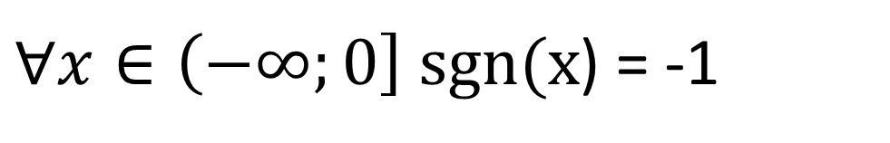
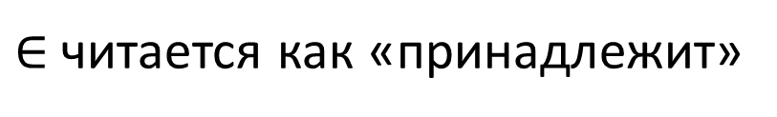
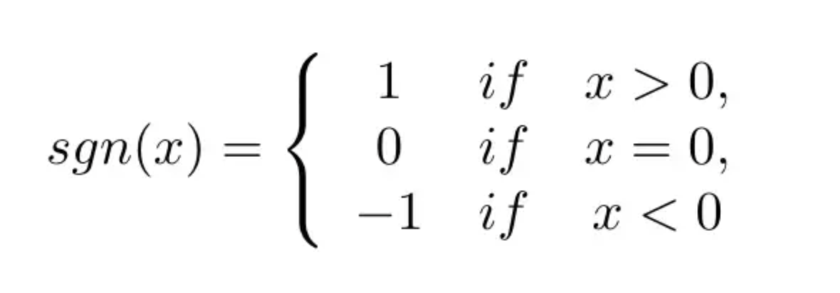
Свойства и признаки
Пример построения отрицания

Slide 81
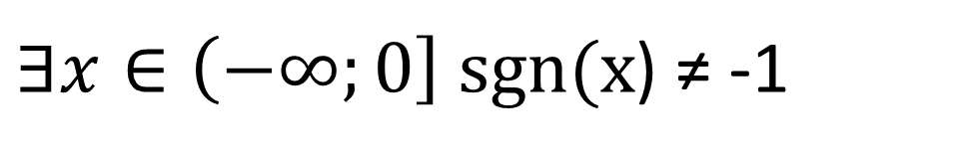
Свойства и признаки
Пример построения отрицания
Квантор меняется на противоположный (∀↔∃).
Принадлежность множеству сохраняется.
Перед логическим сказуемым ставится «не».

Slide 82

Введение в математический анализ
Спасибо

